Slide 1
第八章
课时9 圆锥曲线中定点与定值问题

Slide 4
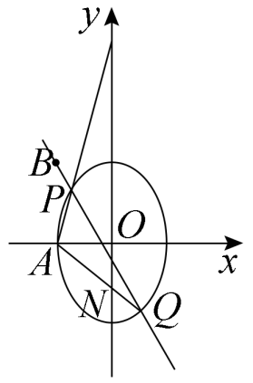

Slide 25
感谢观看

